Slide 1
SOLIDARIDAD.
Habilidades para pensar y actuar.

Slide 2
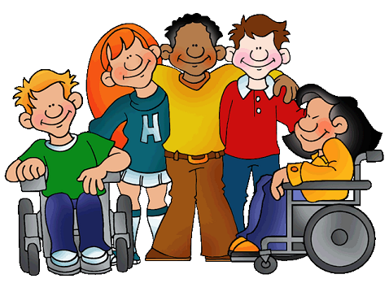
¿Qué es la solidaridad?
Es la capacidad de entregarse, colaborar y ayudar a los demás en cualquier circunstancia.
El sentirse comprometido con el otro nos lleva a compartir alimentos, sentimientos, recursos, tiempo… sin pensar en las diferencias ni en esfuerzo que exija.

Slide 3

Razones para ser solidarios:
Una de las raíces de la palabra solidaridad es “tener algo en común dos personas”.
Es decir se establece un acuerdo y esto los mantiene unidos.
También se es solidario con alguien que lo necesita para compartir la carga y hacerla más liviana ( por ejemplo en la enfermedad).

Slide 4
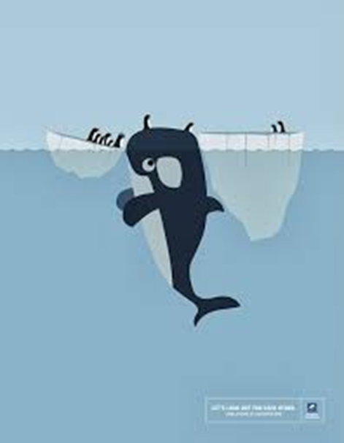
Ser solidarios siempre nos beneficiará:
Porque sacamos lecciones del esfuerzo que hace alguien para superar las dificultades.
Porque aprendemos el valor de la cooperación y del trabajo en equipo.
Porque todos en algún momento de la vida necesitamos de los demás.
Porque al ayudar se siente paz interior por el apoyo brindado y la otra persona se siente agradecida generando un vinculo de unión.

Slide 5
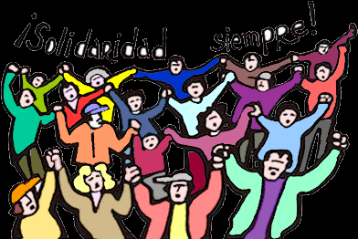
¿Qué pasa cuando no se es solidario?
Aquellos que no son solidarios se pierden en sus necesidades, se aíslan, no les interesa lo que les pasa a los demás y no toman en cuentan el desarrollo de la comunidad. Se vuelve individualistas a tal grado se vuelven egoístas.

